Slide 1


Slide 2



NÉM BÓNG RỔ

Slide 3




23 x 2 =
next
48
36
46
38
Notes:
Bấm vào quả bóng

Slide 4
16 x 4 =
next
56
48
46
64

Slide 5
37 x 5 =
next
185
175
165
195

Slide 6


Slide 7






Slide 8


Slide 9
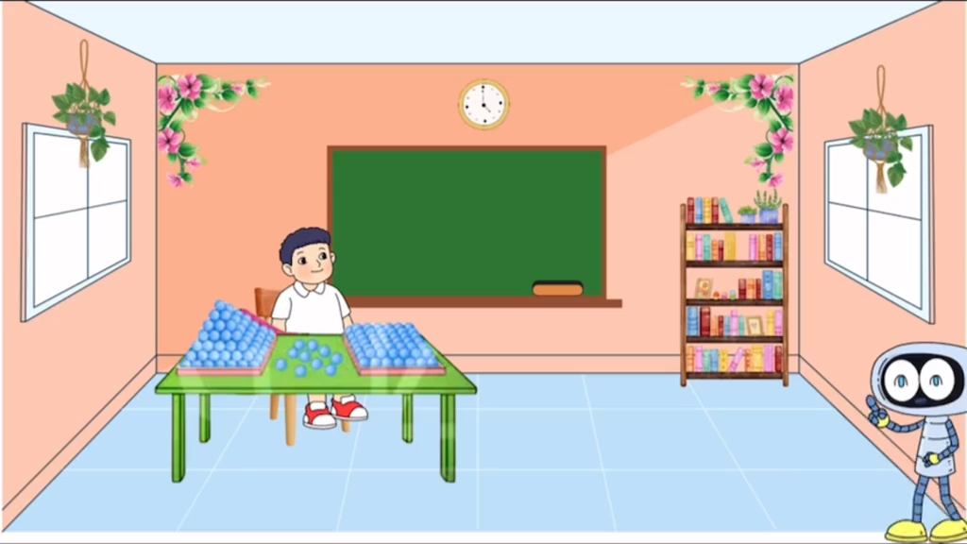

Slide 10

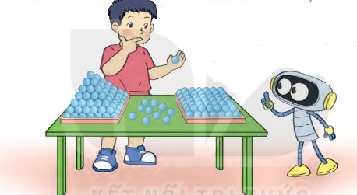
Mỗi tháp hình được xếp từ 140 khối cầu
Để xếp 2 tháp hình như vậy thì cần bao nhiêu khối cầu?
a)
140 x 2 = ?
140
2 nhân 0 bằng 0, viết 0
x
2
2 nhân 4 bằng 8, viết 8
2
8
0
2 nhân 1 bằng 2, viết 2
140 x 2 = 280

Slide 11
b)
215 x 4 = ?
215
4 nhân 5 bằng 20, viết 0, nhớ 2
x
4
4 nhân 1 bằng 4, thêm 2 bằng 6 viết 6
8
6
0
4 nhân 2 bằng 8, viết 8
215 x 4 = 860

Slide 12


Slide 13



Slide 14
1
Tính
312
3
203
4
427
2
131
5
x
x
x
x

Slide 15

2
Đặt tính và tính
243 x 2
162 x 4
250 x 3
108 x 5

Slide 16

3
Hôm nay, hải âu được 118 ngày tuổi, số ngày tuổi của mèo gấp 3 lần số ngày tuổi của hải âu. Hỏi hôm nay mèo được bao nhiêu ngày tuổi?

Slide 17
Tóm tắt:
110 ngày tuổi
Hải âu
Mèo
? ngày tuổi

Slide 18


Slide 19






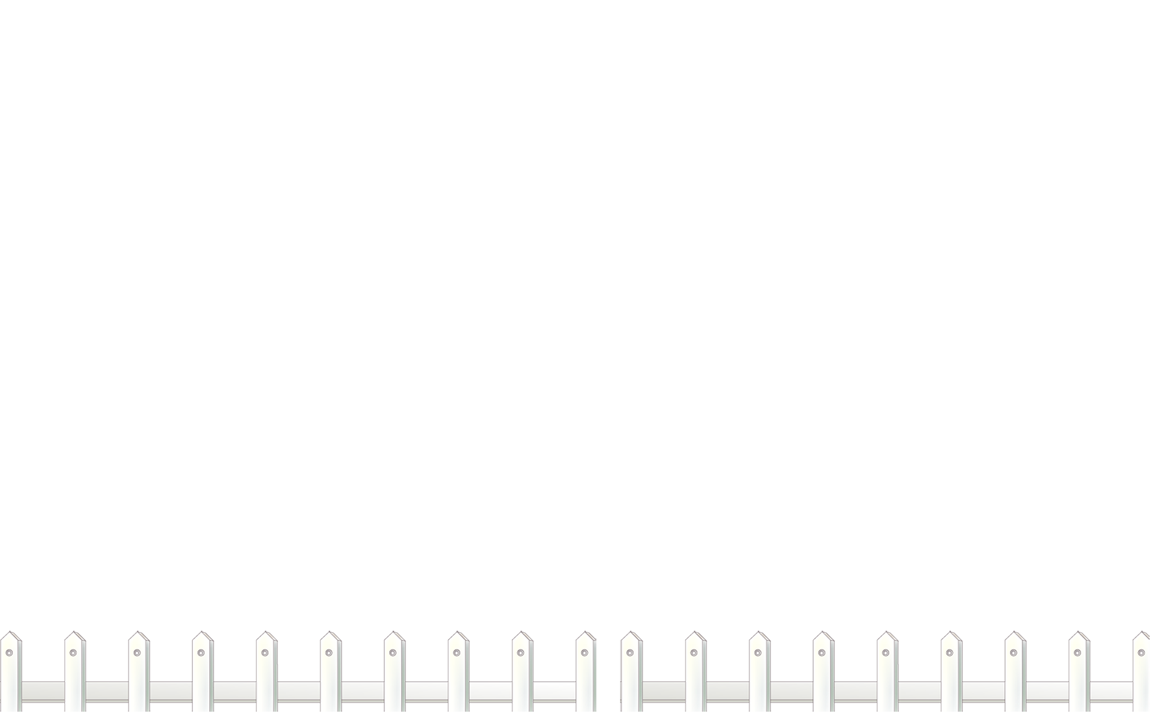
Hoa Mặt Trời

Slide 20

Bấm vào bông hoa đúng
105 x 2 = ?
A
B
C
D
210
205
220
215
Notes:
Bấm vào bông hoa đáp án

Slide 21
240 x 3 = ?
A
B
C
D
710
720
730
740

Slide 22
115 x 4 = 450
Đúng hay sai?
A
B
Đúng
Sai
Sai

Slide 23
104 x 5 = ?
A
B
C
D
505
500
510
520

Slide 25




